Slide 1
GAMES102课程 作业5批改总结
2020/11/22

Slide 2
提交作业情况总览
实际提交：29份
本次作业：
实现逼近型和插值型细分曲线的生成方法
实现情况：
Utopia ：10人
MATLAB：4人
Python：7人
C++其他环境：6人
Javascript：2人

Slide 3
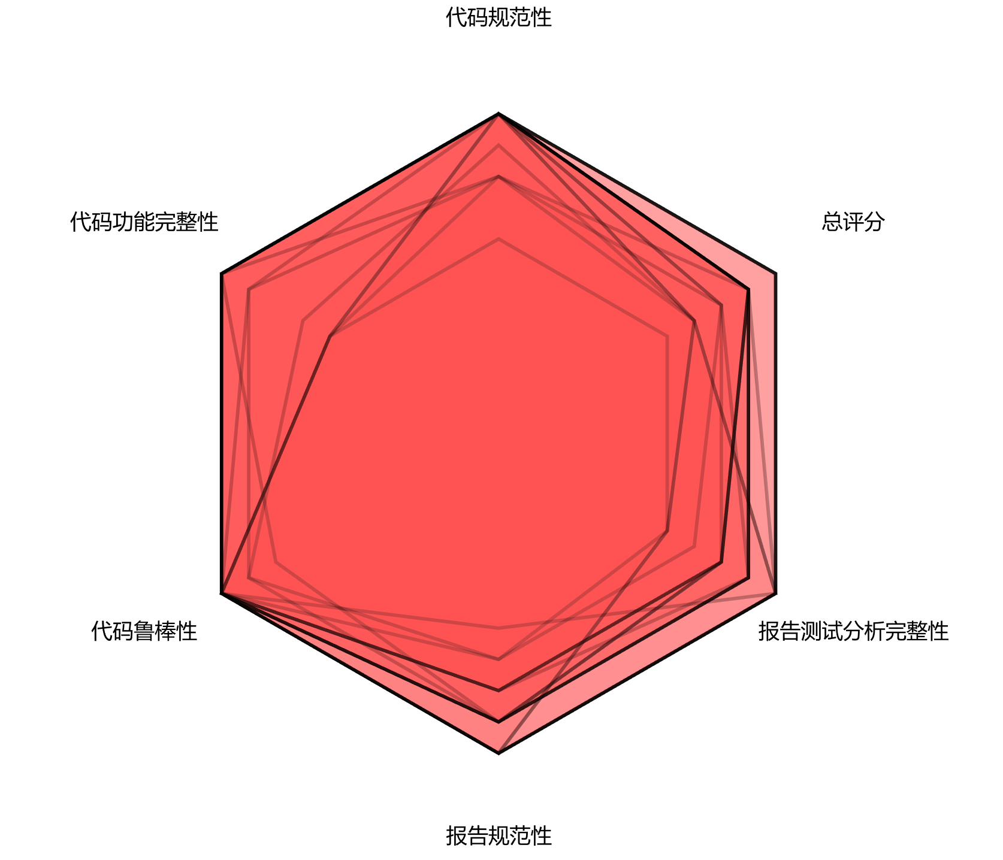
总览：完成情况较好

Slide 4
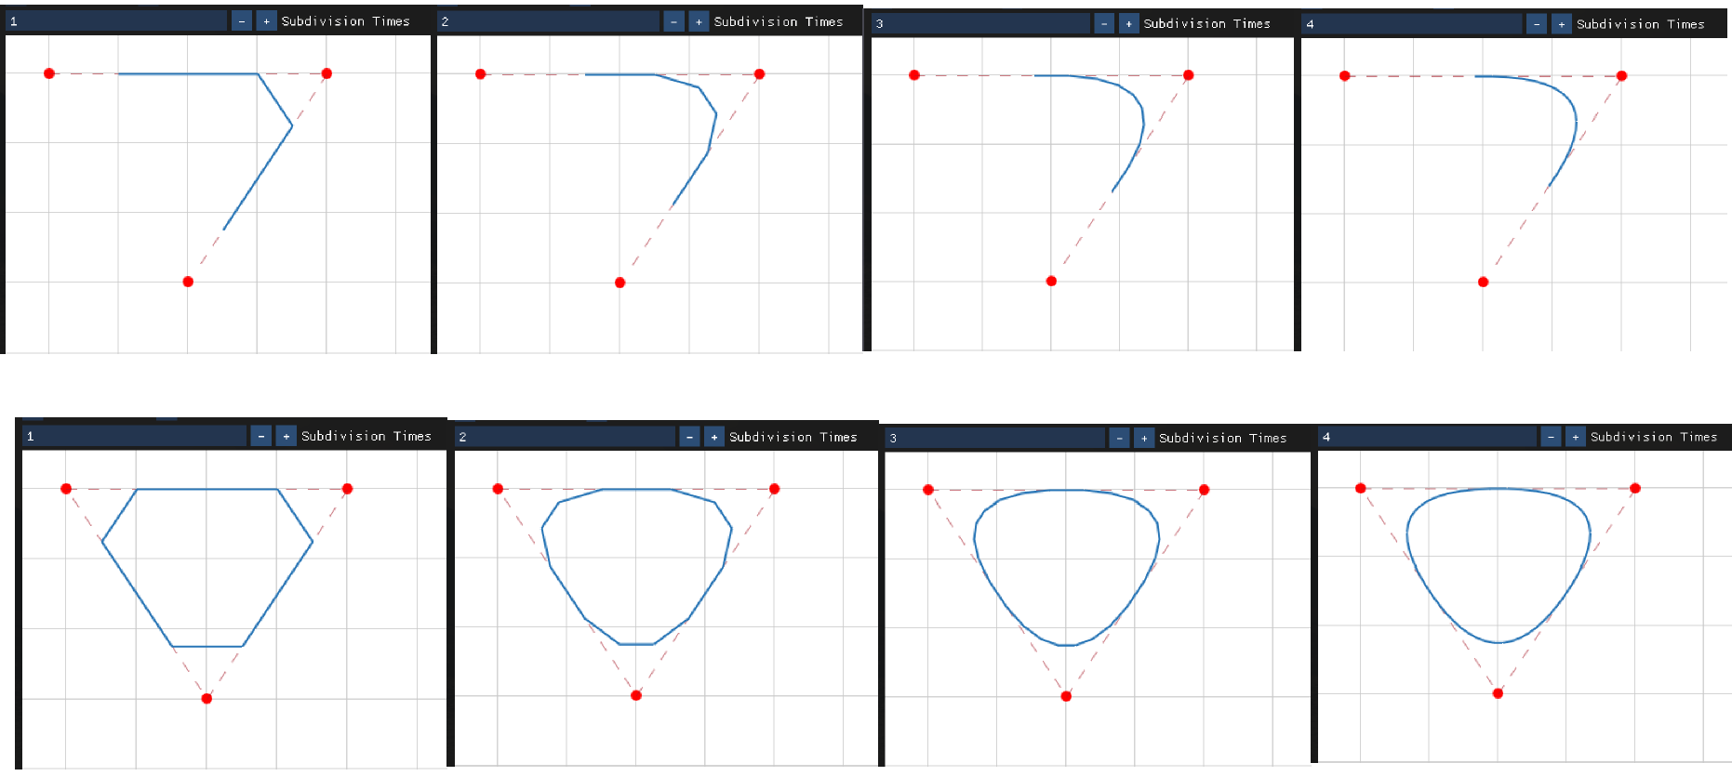
Chaikin逼近型细分：二次 B 样条（王宸）

Slide 5
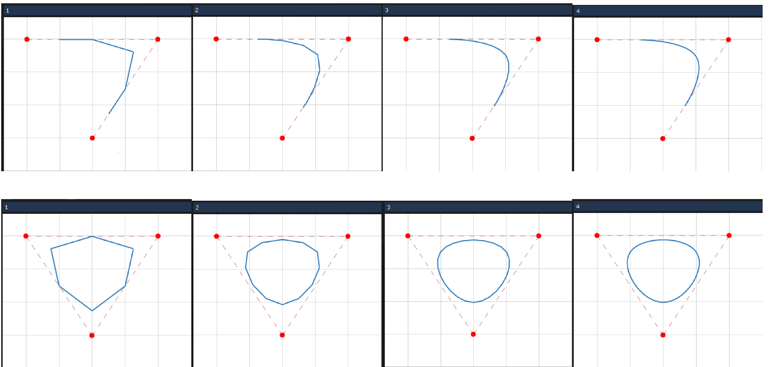
Chaiukin逼近型细分：三次 B 样条（王宸）

Slide 6
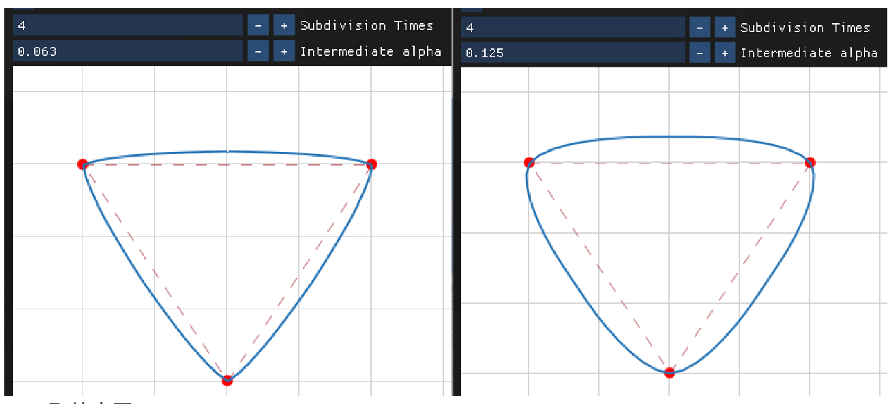
插值型细分：4 点细分（王宸）
Alpha 取值在区间（0，0.125）中

Slide 7
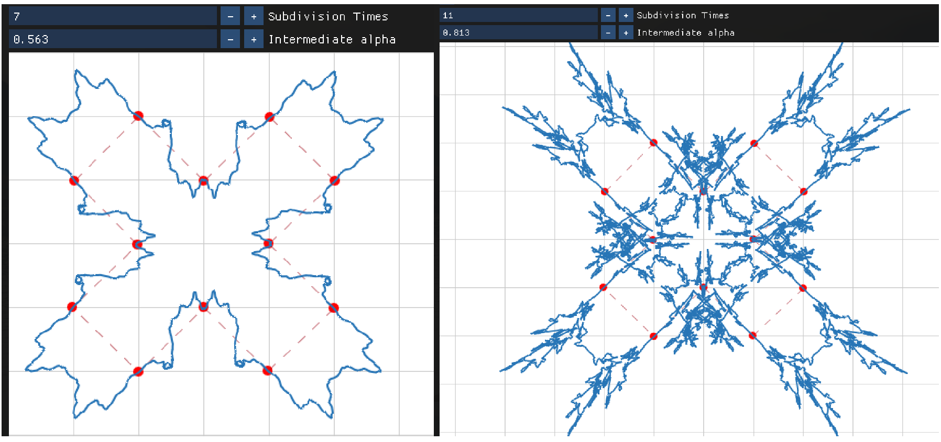
插值型细分：4 点细分（王宸）
Alpha取值大于0.125

Slide 8
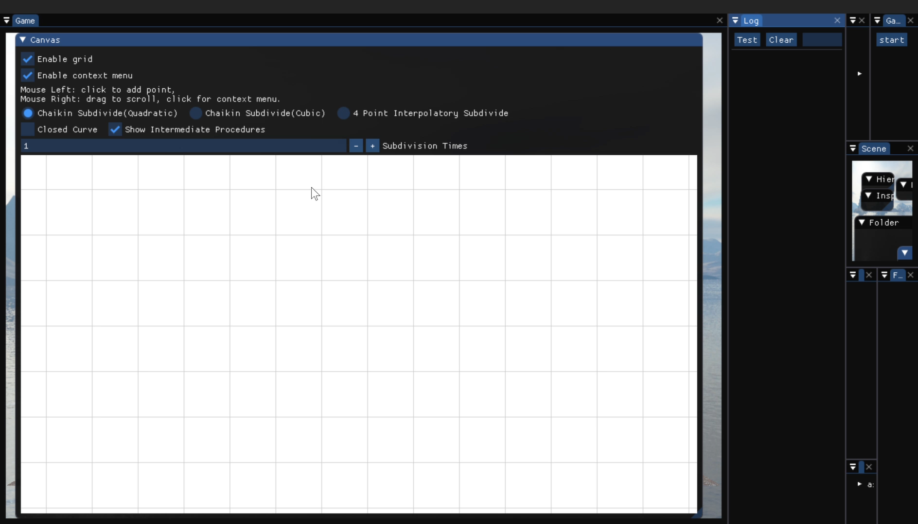
视频演示（王宸）

Slide 9
Chaiukin逼近型细分（常清俊）
二次
三次

Slide 10
四点插值型细分（常清俊）

Slide 11
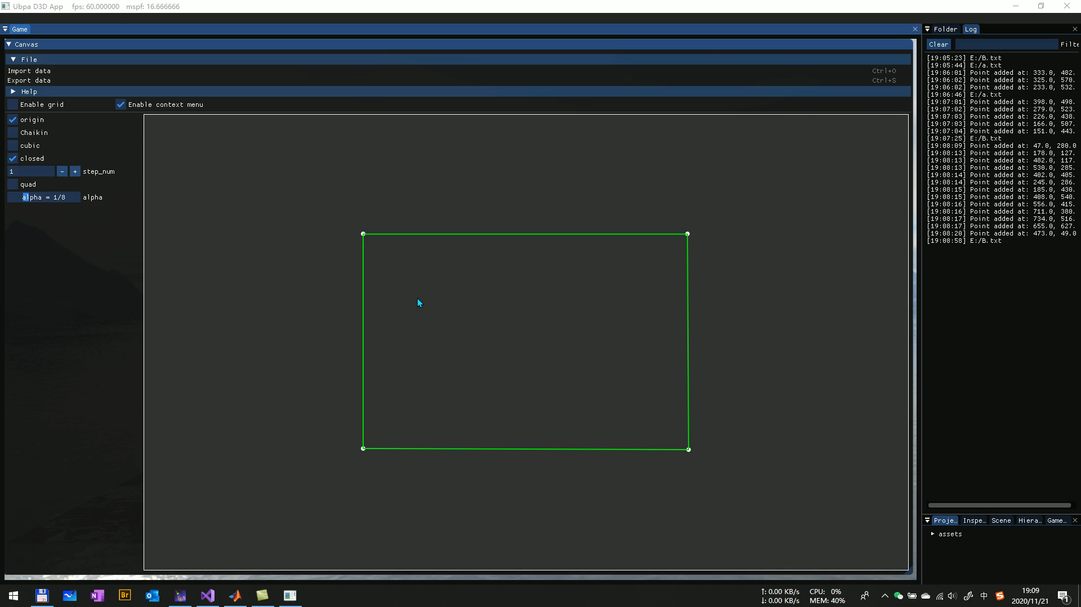
视频演示（常清俊）

Slide 12
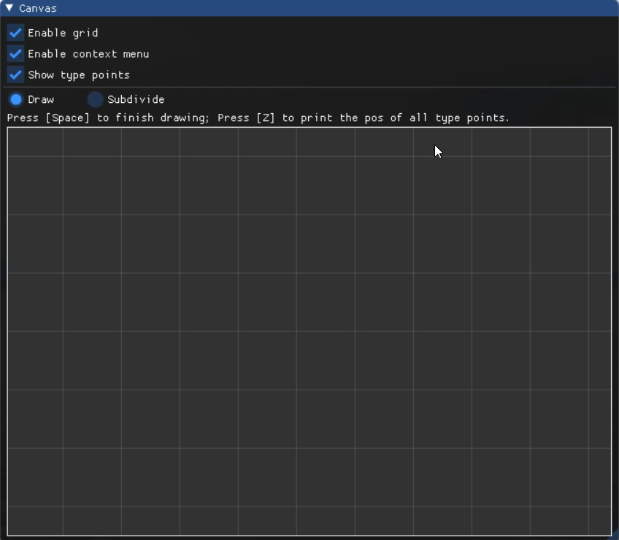
视频演示（向宇骋）

Slide 13
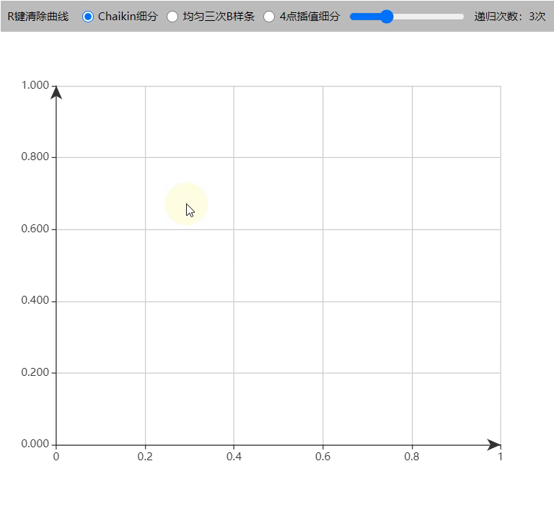
视频演示（肖晓）

Slide 14
部分优秀作业
优秀代码：
肖晓 、常清俊
优秀报告：
向宇骋、 王宸

